Slide 1

Особенности личностного общения в цифровой среде
Федеральное государственное автономное образовательное учреждение высшего образования
«Санкт-Петербургский политехнический университет Петра Великого»
Преподаватель: Горелов С.В.
Работу выполнили: Постолакий Дарья
Исакова Елизавета
Кушков Сергей
Биоинженерия и биоинформатика 4750601/50001
Санкт-Петербург 2025

Slide 2

Психологический аспект
Переход от «face-to-face» к «screen-to-screen» — от личного взаимодействия к общению через “экраны”
Основные каналы общения —мессенджеры, соцсети, видео-звонки
Общение становится асинхронным — не в реальном времени
Рис. 1 «Логотипы социальных сетей»

Slide 3
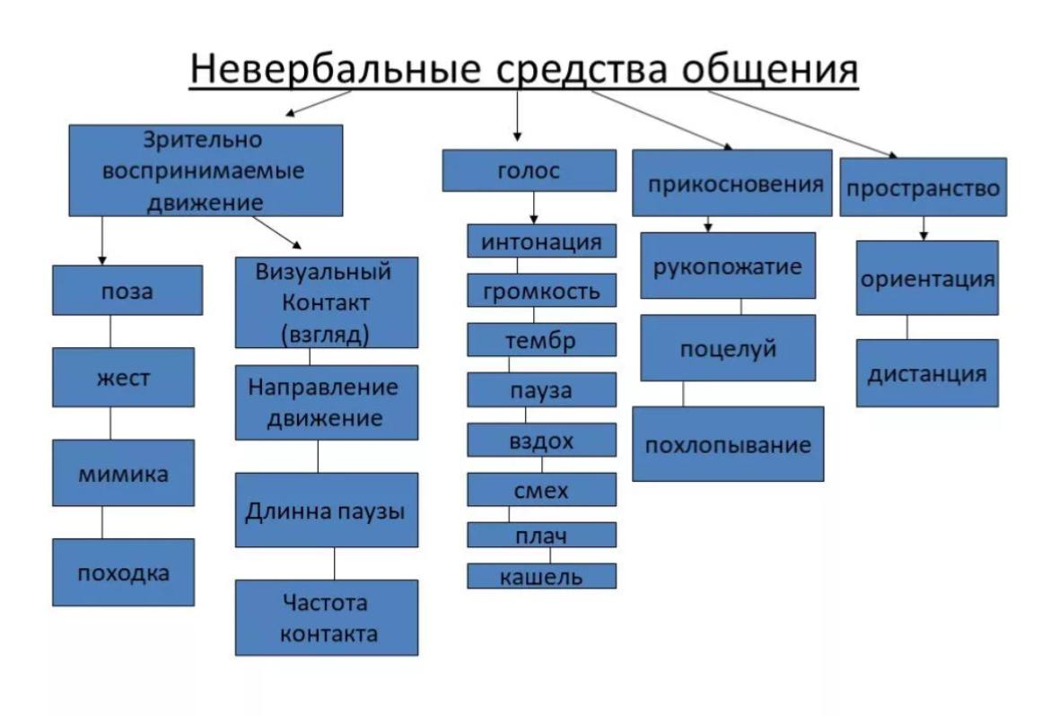
Ключевые особенности
Отсутствует 93% невербальной информации (жесты, интонация, взгляд)
Основная эмоциональная нагрузка ложится на текст: в замен используют эмодзи, стикеры, гифки и тд.
Риск неверного толкования сообщений
рис. 2 «Виды невербальной коммуникации»
Notes:
Нужно было создать домашнюю версию Линукс
<номер>

Slide 4
Цифровая идентичность и самопрезентация
Возможность конструировать идеальный образ
Курация контента — мы сами решаем, какую фотографию поставить и чем делиться.
Стирание границ между личным и публичным — то, что было раньше личным, может стать достоянием миллионов.
Notes:
До этого он опубликовал анонс в журнале comp.os.minix
<номер>

Slide 5
Парадокс гиперсвязности и одиночества
Всегда в сети, но без глубокой связи — мы постоянно в сети, но не полностью ощущаем настоящую близость при общении.
Поверхностное общение без глубоких бесед.
Постоянное сравнение себя с другими — соцсети формируют среду постоянного сравнения, что порождает чувство изоляции.

Slide 6
Психологический аспект
Положительные аспекты:
Связь на расстоянии
Сообщества по интересам и поддержке
Лёгкая социализация — снижение барьеров для интровертов
Notes:
Итог: Линукс становится серьёзным конкурентом Юникс
<номер>

Slide 7
Психологический аспект
Отрицательные аспекты:
Информационная перегрузка и тревожность
Страх пропустить важное — синдром FOMO
Кибербуллинг
Notes:
Итог: Линукс становится серьёзным конкурентом Юникс
<номер>

Slide 8
Цифровой этикет
Уважай время других
Культура переписки (осмысленное использование сообщений)
Критическое мышление и проверка информации
Notes:
Например, Android построена на ядре Linux.
Системы домашней автоматизации на базе Linux — позволяют контролировать освещение, безопасность, технику и развлечения.
<номер>

Slide 9
Практические рекомендации
Не забывайте про цифровую гигиену, делайте перерывы, ограничивайте время в сети
Уточняйте смысл, если сообщение кажется двусмысленным, не стесняйтесь переспросить.
Будьте внимательны к тону, в тексте легко показаться грубым, используйте слова-смягчители и эмодзи.
Цените живое общение — находите время для встреч «face-to-face».
Notes:
Например, Android построена на ядре Linux.
Системы домашней автоматизации на базе Linux — позволяют контролировать освещение, безопасность, технику и развлечения.
<номер>

Slide 10
Вывод
Цифровая среда меняет, но не отменяет суть личностного общения. Технологии — лишь инструмент, они не заменяют живые эмоции, но могут усиливать связь, если использовать их осознанно. Баланс между онлайн и офлайн, внимание к собеседнику и уважение к границам — ключ к искренним и здоровым отношениям в цифровую эпоху.

